Slide 1
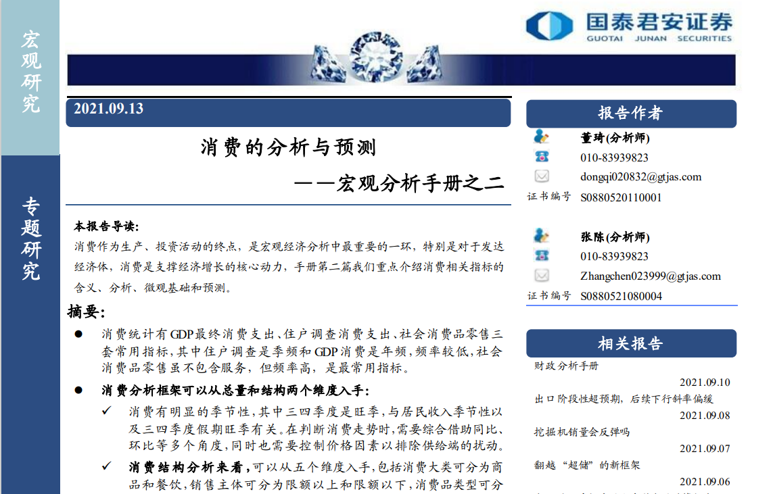
宏观分析手册之二-
消费的分析与预测
speaker：陈欣阳
page：24-48

Slide 2

PART 1
衡量消费的三种指标
目录
PART 2
消费分析框架
CONTENTS
PART 3
消费数据的微观基础
PART 4
消费的预测方法
PART 5
风险提示

Slide 3

PART 01 衡量消费的三种指标
GDP-最终消费支出
住户调查-居民消费支出
社会消费零售总额

Slide 4

·消费统计的三个视角
消费类型
商品消费/服务消费(GOODS/SERVICES)
PERSPECTIVE
消费主体
私人消费/公共消费
统计主体
购买方（消费者）/出售方（生产者）

Slide 5
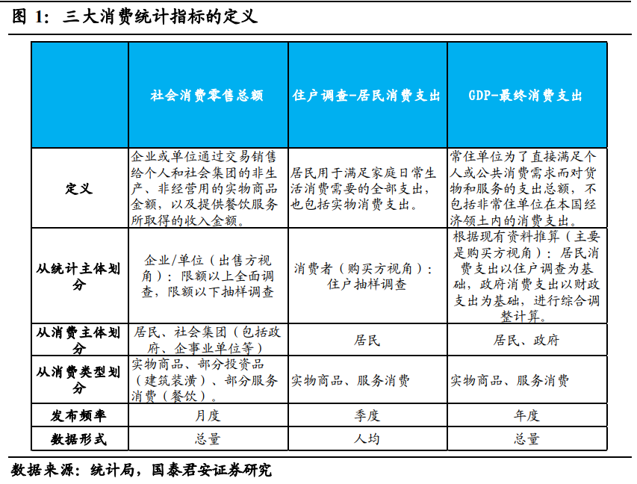
·三大消费统计指标的定义
GDP-最终消费支出
主要依托购买方（居民支出、财政支出）调查资料，统计居民和政府对商品和服务的消费
住户调查-居民消费支出
从购买方视角，对住户进行调查得到的居民商品和服务消费支出
社会消费零售总额
从出售方视角，对批发零售企业进行调查得到的社会消费品零售总额，统计居民和所有社会集团的消费

Slide 6
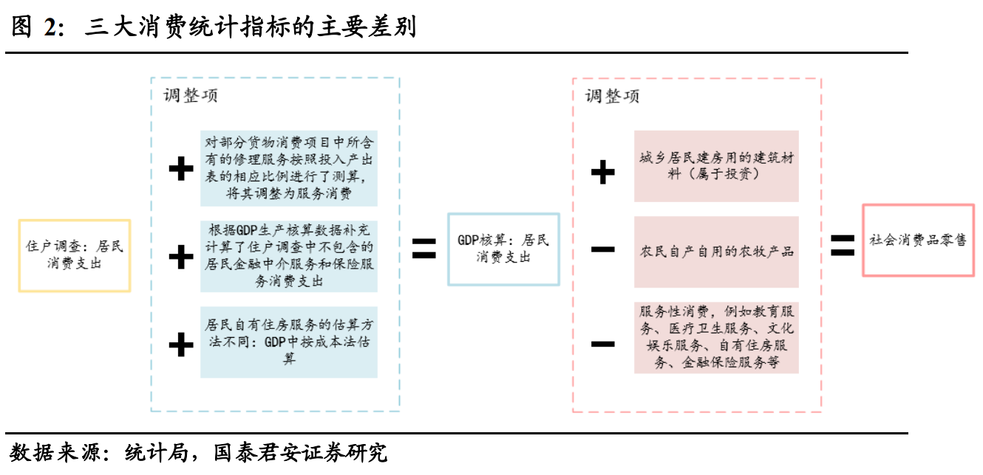
关键技术一
关键技术二
设计炒道塞的抵抗，力按时吃什么都。看到了肯定点开始抵扣可，否凯迪拉克凯迪是。
设计炒道塞的抵抗，力按时吃什么都。看到了肯定点开始抵扣可，否凯迪拉克凯迪是。
多算：部分投资品
少算：部分服务和虚拟消费、部分自产自销商品

Slide 7
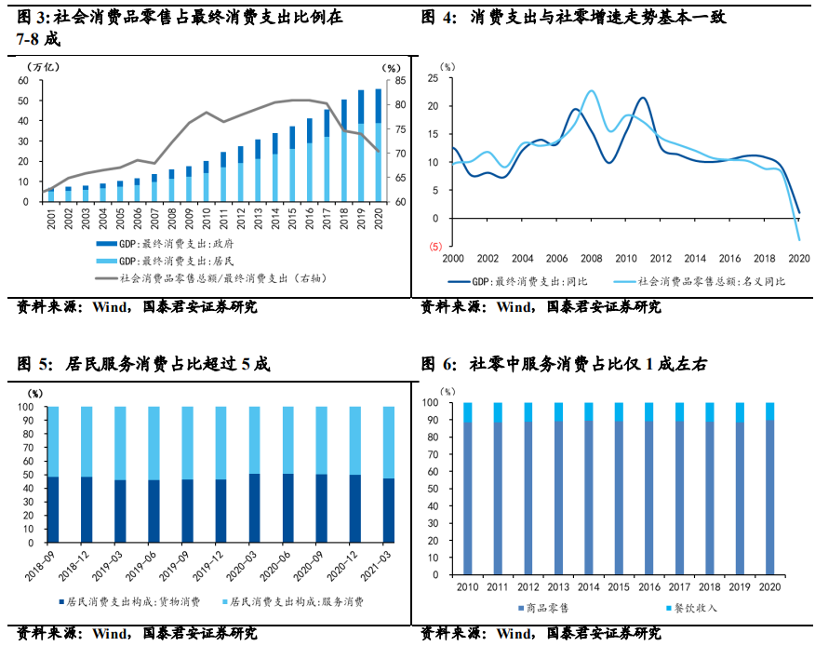
·核算角度(p28)
1.限额以上消费是指销售额超过一定标准的大企业的销售额
2.各地区社会消费品零售并不能完全反映当地消费情况
3.扣除价格因素的零售额实际增速，并不能完全反映消费品零售的实际增长情况

Slide 8
PART 02 消费分析框架
消费总量分析
消费结构分析

Slide 9
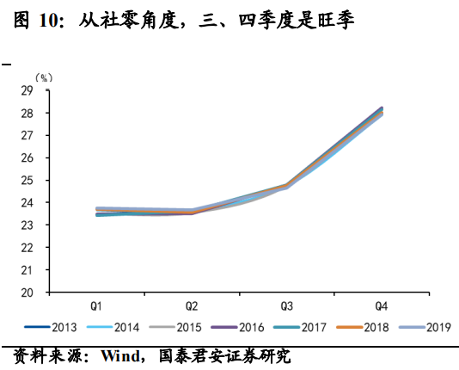
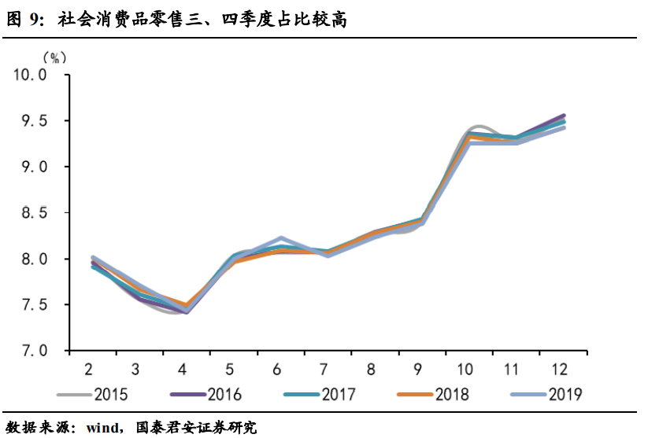
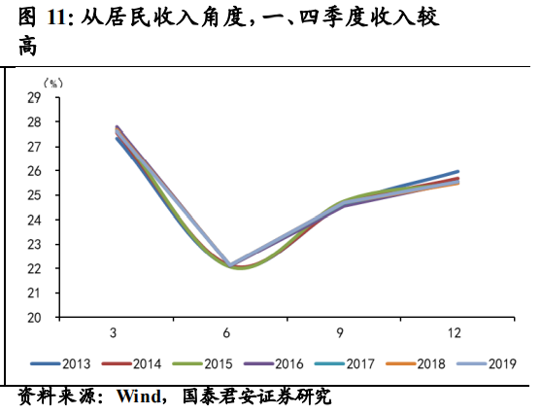
·消费总量分析
总结

Slide 10
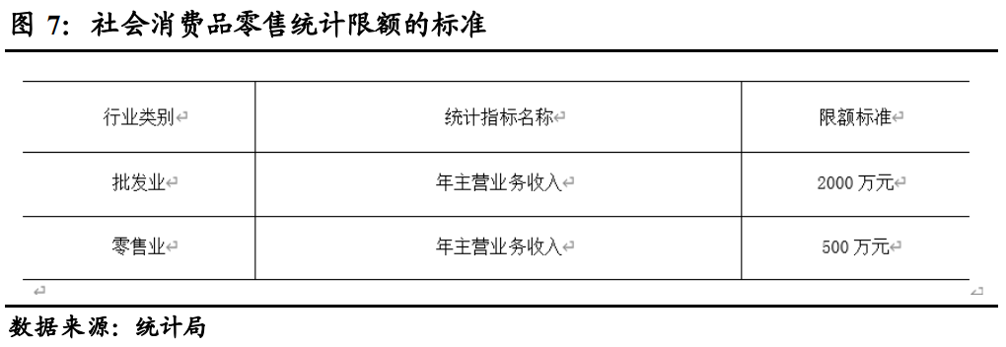
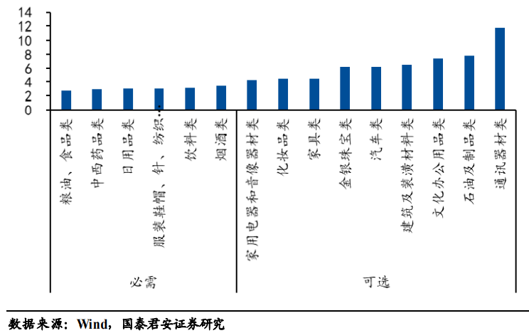
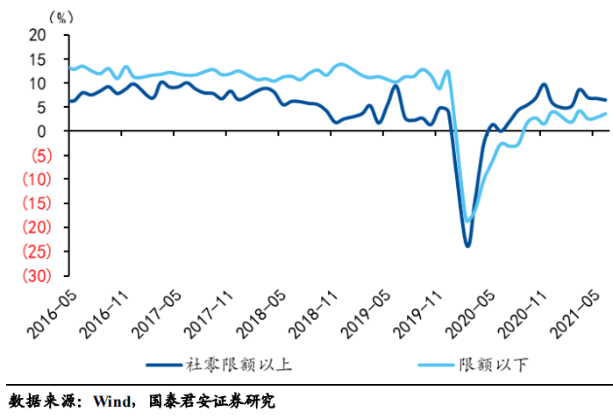
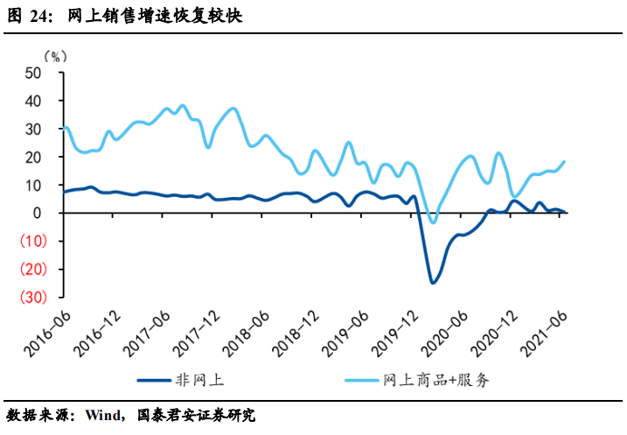
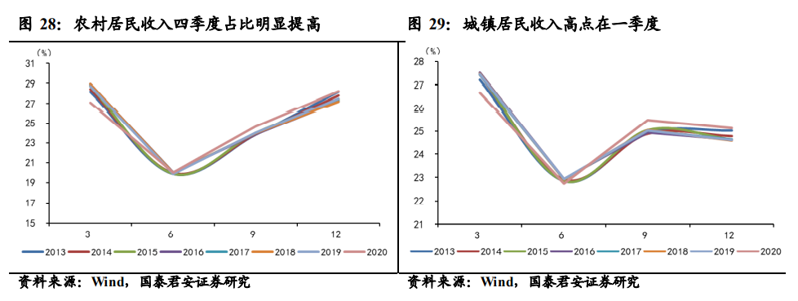
·消费结构分析
一、从 消 费 大 类 来看，可分为商品和餐饮
二、从 销 售 主 体 来 看 ，可分为限额以上和限额以下
三、从消费品类型来看，可分为可选消费和必需消费
四、从销售方式来看，可分为线上销售和线下销售
五、从销售区域来看，可分为农村消费和城镇消费

Slide 11
PART 03 消费数据的微观基础
消费数据与上市公司
消费与微观指标关联
消费与金融数据联动

Slide 12
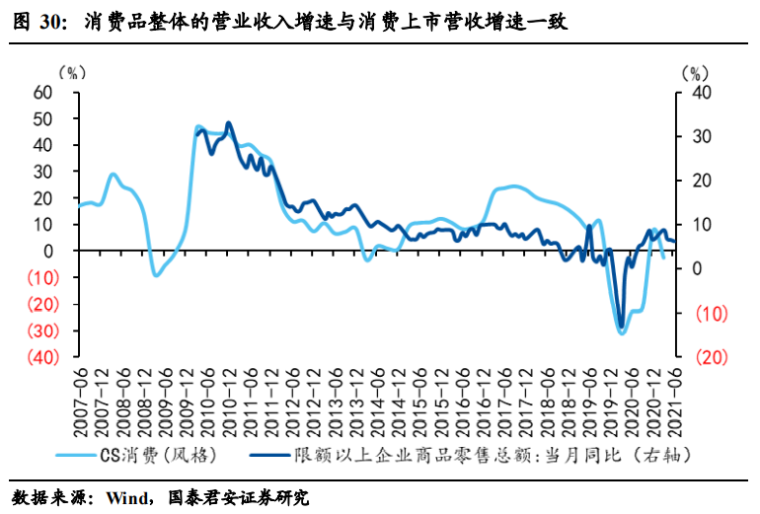
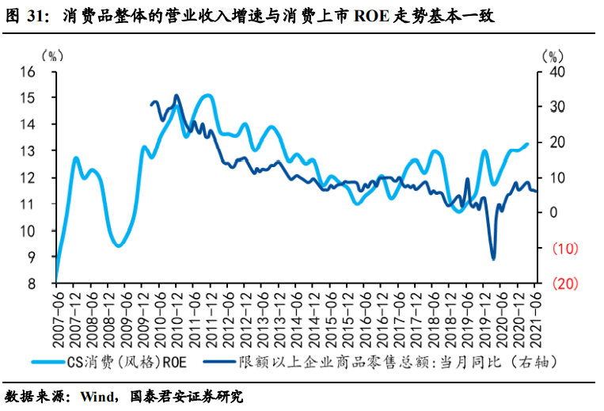
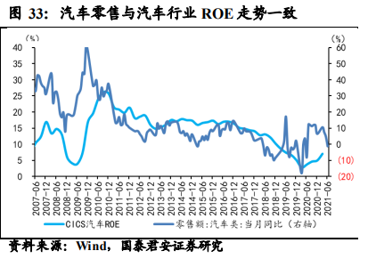
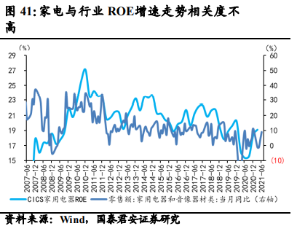
·消费数据与上市公司
消费增速
限额以上消费品零售增速，与消费行业整体营业收入走势、盈利能力（ROE）走势均较为一致
PERSPECTIVE
行业角度
细化到行业角度，社会消费品零售分行业增速对上市公司各行业业绩也有较强解释力

Slide 13
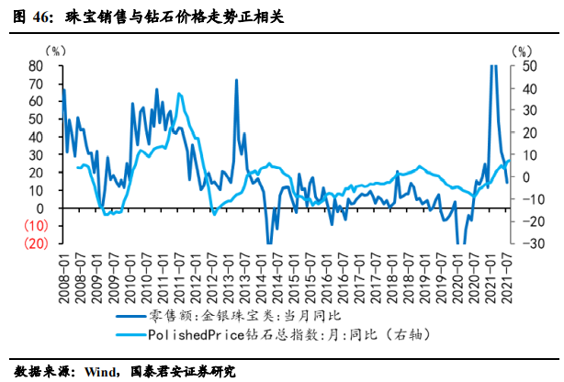

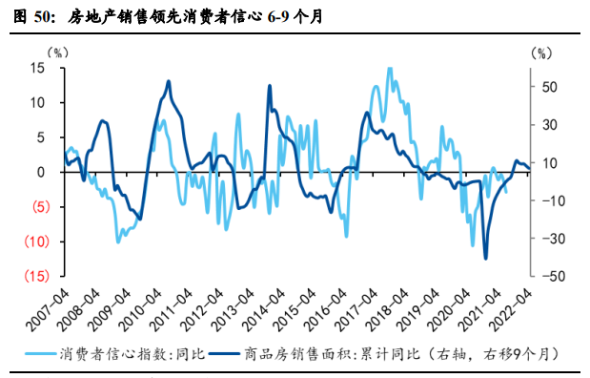
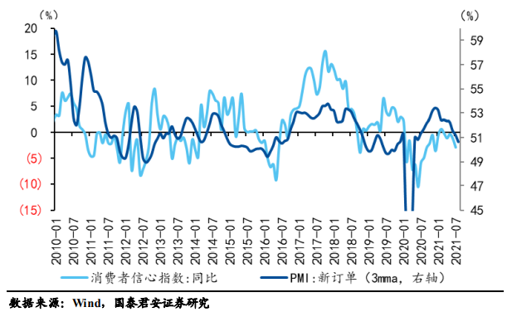
·消费数据与微观数据关联
价格指标
社会消费品零售的分项数据，与相关产品的高频价格表现具有较强的相关性，如珠宝零售与钻石价格（右图）
PERSPECTIVE
消费者信心
消费信心指数采用问卷调查法，围绕经济发展形势、家庭收入与就业、物价水平、 消费意愿等几个角度，对消费者现状以及未来的预期进行调查，问题答案通 常包括积极、消极、中性三个，编制方法类似 PMI，以 100 为中值，高于 100 表示积极乐观。

Slide 14
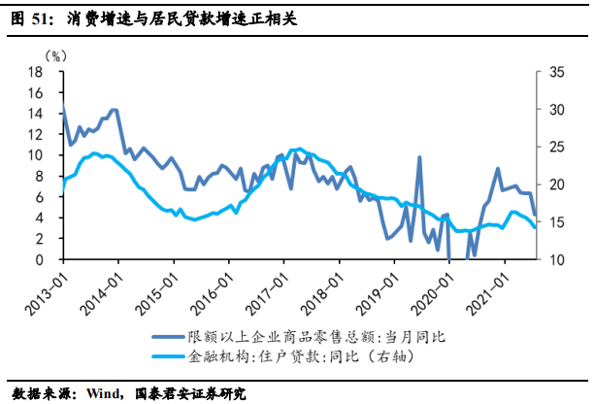
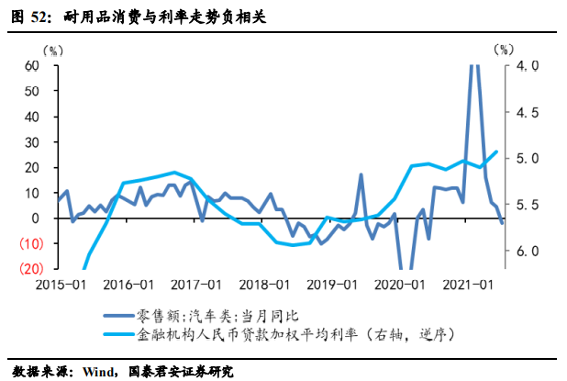
·消费与金融数据联动
居民信贷与消费增速+
（量）居民贷款增加，居民可用资金增加， 进而提升当期消费，因此消费增速与居民贷款增速正相关
PERSPECTIVE
利率与耐用品消费 ---
（价）利率走低使得居民贷款成本下降，对于大件耐用品的贷款成本会随着利率下降而明显走低，从而对消费形成刺激作用

Slide 15
PART 04 消费的预测方法
近月预测看高频指标
远月预测看领先指标

Slide 16
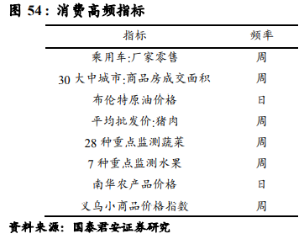
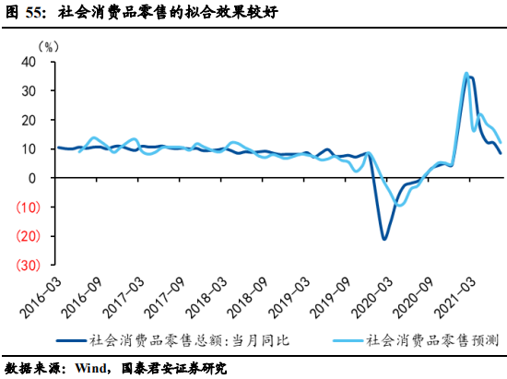
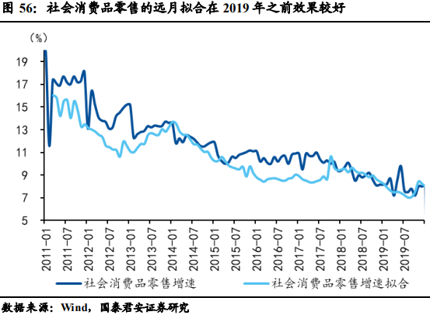
·消费的预测方法
近月预测
消费端的重要高频指标如右表所示，包括汽车、商品房、猪肉蔬菜水果价格，其实还包括前文提到纸浆、中药材、钻石价格等，这些指标与相关消费品需求景气度密切相关。
PERSPECTIVE
远月预测
滞后一定阶段的社会融资总量增速和滞后的工业企业利润对于消费长期趋势有较好的拟合效果。

Slide 17
PART 05 风险提示
全国疫情反复
居民储蓄率短期发生明显变化

Slide 18

感谢
THANKS FOR LISTENING

